Slide 1
Слова на букву Э

Slide 2
Когда пишется буква Э?
В НАЧАЛЕ СЛОВА,
ЕСЛИ СЛЫШИТСЯ ЗВУК «Э»
В СЕРЕДИНЕ СЛОВА
ПОСЛЕ ГЛАСНОЙ, ЕСЛИ СЛЫШИТСЯ ЗВУК «Э»
Э
Э

Slide 3
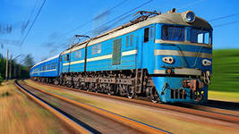
электричка

Slide 4
экскаватор

Slide 5
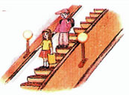
эскалатор

Slide 6
эскимо

Slide 7
В горах блуждая за тобой,
Откликнусь я на зов любой.
(Эхо)

Slide 8
К дальним сёлам, городам
Кто идёт по проводам?
Светлое величество, это …
(Электричество)

Slide 9
эвкалипт

Slide 10
этажерка

Slide 11
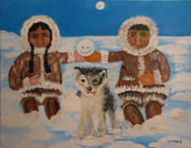
эскимосы

Slide 12
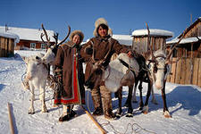
эвенки

Slide 13
экология

Slide 14
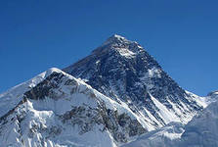
Эверест

Slide 15
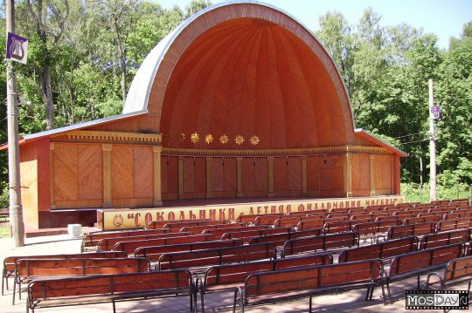
эстрада

Slide 16
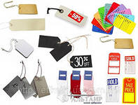
этикетка

Slide 17
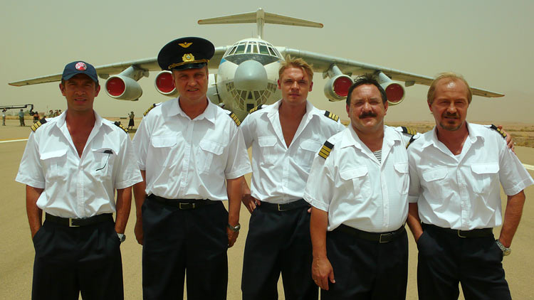
экипаж

Slide 18
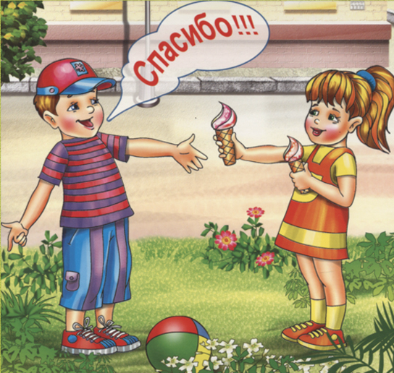
этикет

Slide 19
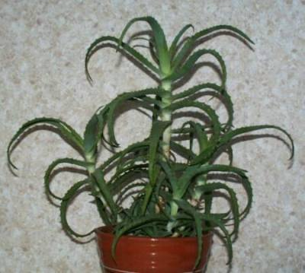
алоэ

Slide 20
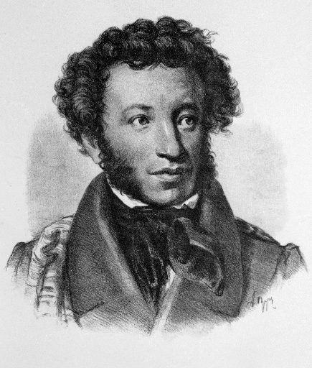
поэт

